Slide 1
제주시

Slide 2
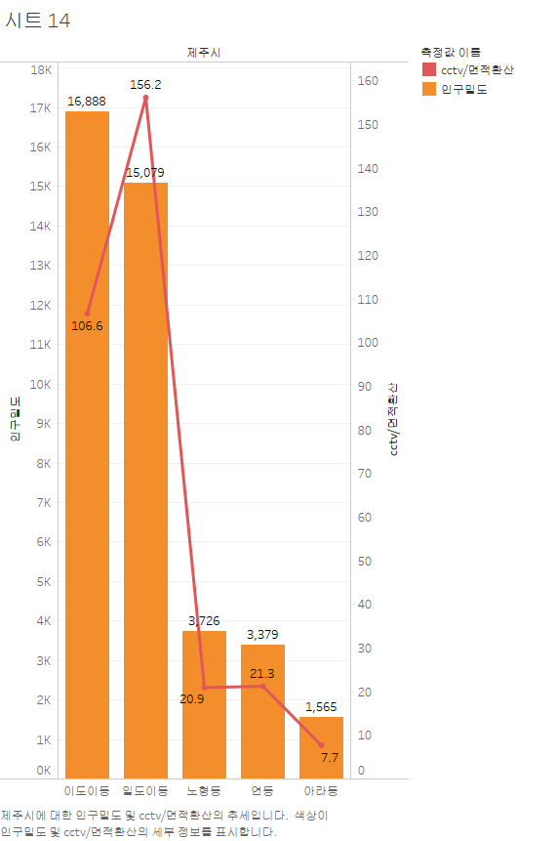
제주시의 인구밀도와 비교한 면적대비 cctv이다.
주황색 막대 그래프는 인구밀도를 나타내는데, 이도이동은 인구밀도가 가장 높은데 반해, 두번째로 높은 일도이동 보다 붉은색 선 그래프가 나태내는 cctv가 낮다.
그 비율의 차이는 인구밀집도가 1.11배, cctv는 0.68배이다.

Slide 3
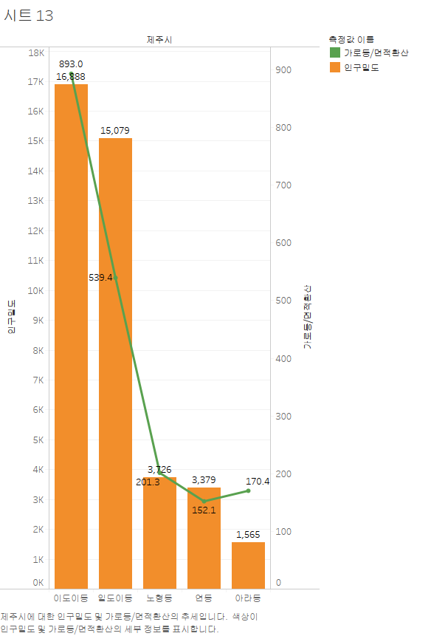
제주시의 인구밀도와 비교한 면적대비 가로등의 개수이다.
인구밀도와 면적대비 가로등의 그래프가 대부분 일치한다. 그러나 아라동은 인구밀도에 비해 가로등 개수가 많다.

Slide 4
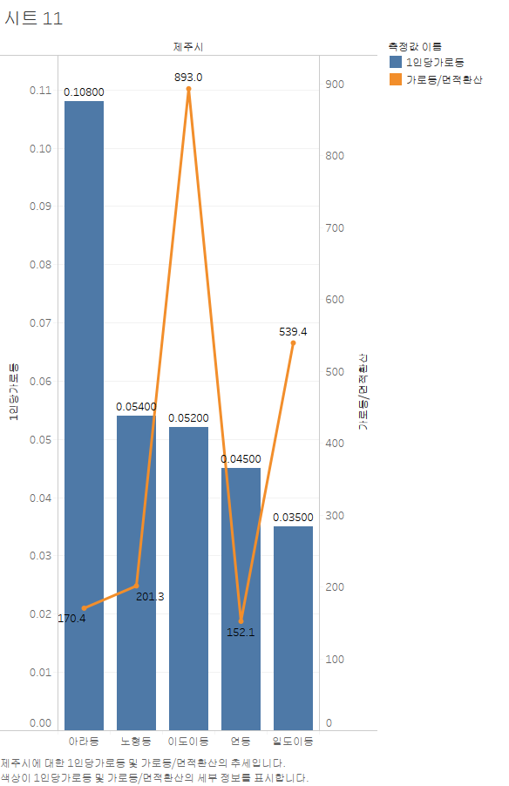
제주시의 1인당 가로등의 개수 이다.
파란색 막대그래프가 1인당 가로등의 개수를 나타낸다.
주황색 그래프는 면적당 가로등의 개수를 나타내는데 1인당 가로등의 개수가 많은 곳은 이도이동, 일도이동 순이었다. 이 두 곳은 면적이 다른 곳에 비해 면적이 좁은 곳이다.
가로등을 면적으로 나눈 이유: 일정 면적 안에 몇 개의 가로등이 들어있는지 보는 것

Slide 5
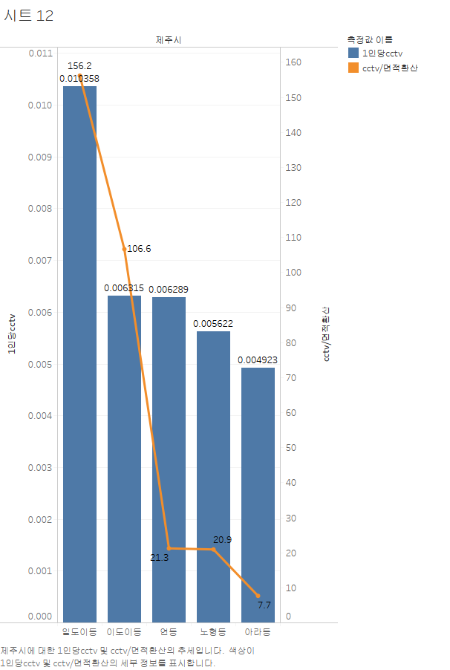
제주시의 1인당 cctv의 개수 이다.
파란색 막대그래프는 이도이동과 연동의 1인당 cctv 의 개수를 나타낸다. 두 막대 그래프는 높이가 비슷하지만 면적으로 환산 한 cctv를 비교했을 때는 차이가 난다.
연동의 면적대비 cctv 의 21.3라는 수치가 이도이동의 106.6 과 5배의 차이가 남을 알 수 있다. 따라서 연동에 cctv의 개수를 늘려야 함을 알 수 있다.
(Cctv를 면적으로 나눈 이유: 일정 면적 안에 몇 개의 cctv가 있는지 보는 것)

Slide 6
서귀포시

Slide 7
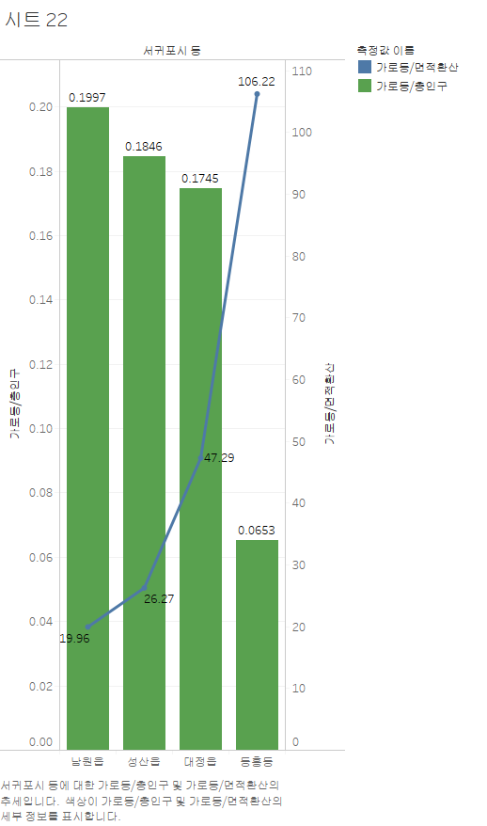
서귀포시의 1인당 cctv 개수 이다.
Cctv를 면적으로 나눴을 때 (일정 면적 안에 몇 개의 cctv가 들어있는지 보는 것) 동홍동이 1인당 cctv의 개수가 가장 많았다.

Slide 8
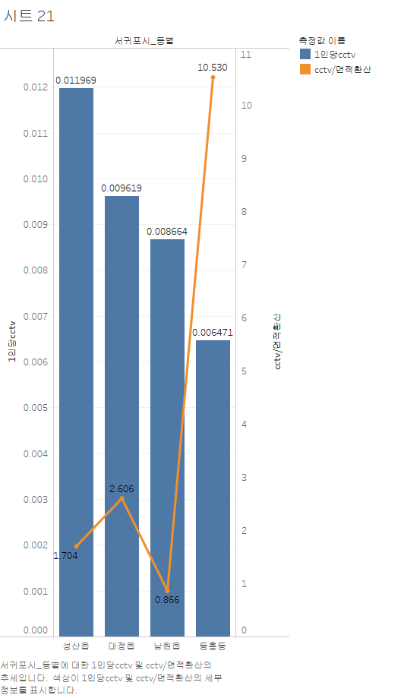
1인당 cctv 개수 이다.
Cctv를 면적으로 나눴을 때 (일정 면적 안에 몇 개의 cctv가 들어있는지 보는 것) 동홍동이 1인당 cctv의 개수가 가장 많았다.

Slide 9
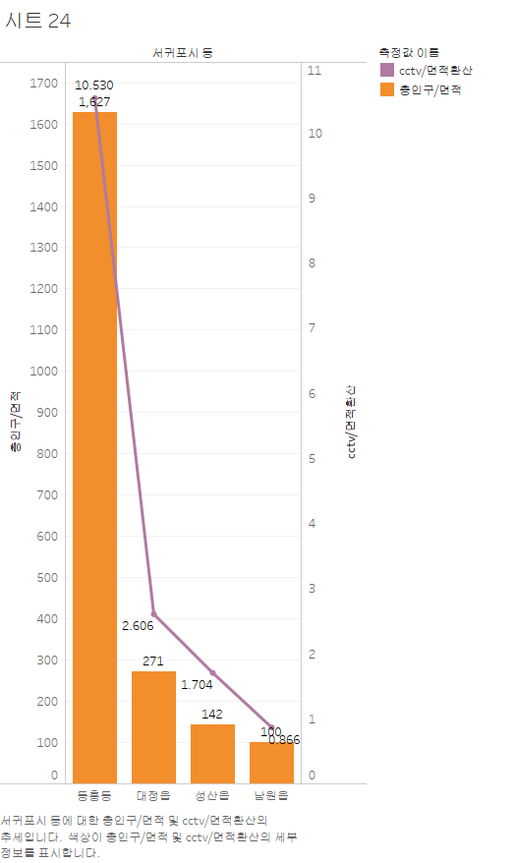
서귀포시의 인구밀도와 비교한 면적대비 cctv이다.
대체적으로 인구밀도와 면적대비 cctv 개수가 일치한다.
동홍동이 인구 밀도가 높고 대정읍, 성산읍, 남원읍 순인데 cctv가 알맞게 분포되어 있음을 알 수 있다.

Slide 10
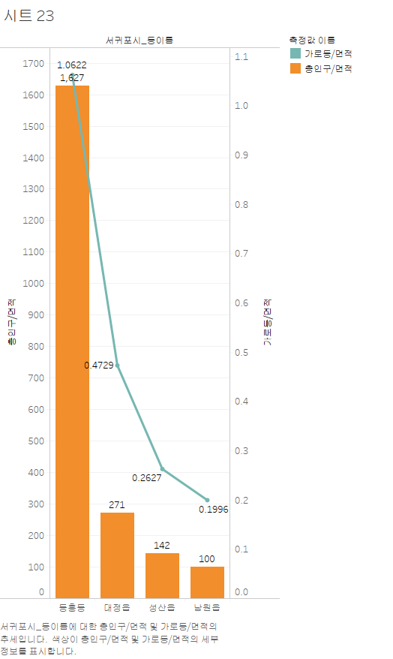
인구밀도와 비교한 면적대비 가로등의 개수이다.
동홍동의 인구밀도가 가장 높고 대정읍과 성산읍 남원읍의 인구 밀도에 비해 면적대비 가로등의 개수가 높게 나타났다.
특히 대정읍의 인구밀도에 비해 가로등의 개수가 높게 책정되었다.
따라서 동홍동의 가로등의 개수를 더 늘려야 할 것 같다.

Slide 12
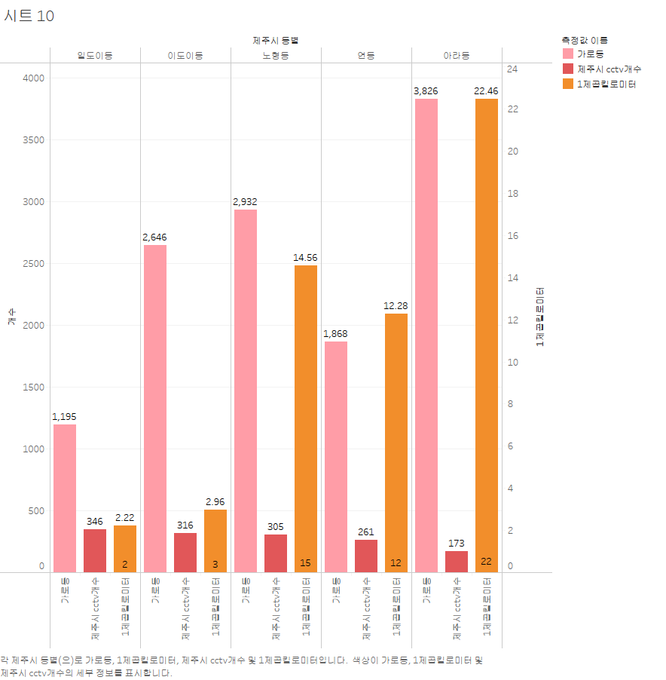
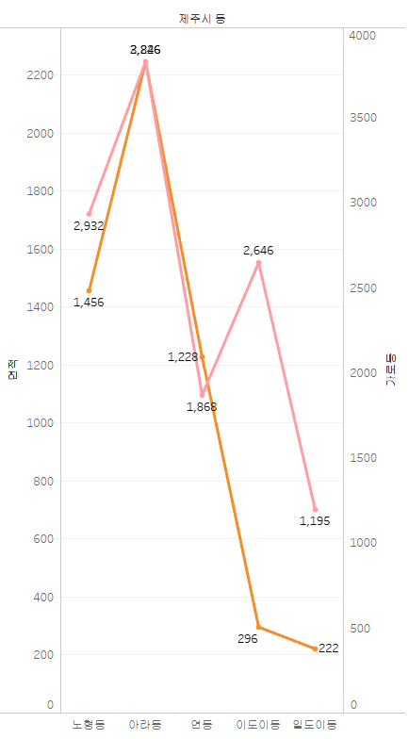


Slide 13
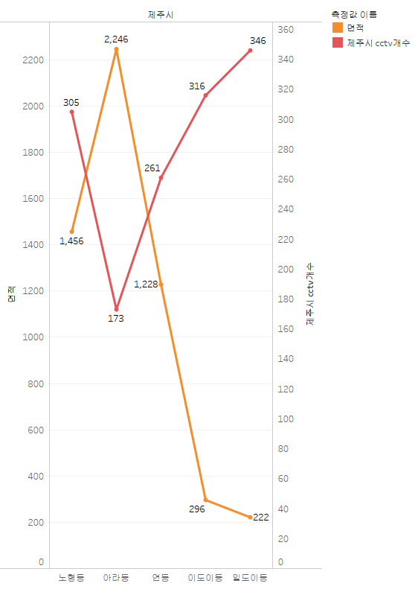
면적과 cctv개수
1.노형동은 인구가 가장 많고, cctv개수가 많고, 면적은 좁다.
2.일도이동은 인구도 적고 면적도 작고 가로등도 적은데 비해 cctv개수는 가장 많다.
3.아라동은 면적이 넓고 가로등의 개수는 가장 많았던 것에 비해 cctv개수가 가장 적다.
따라서 면적과 cctv의 개수, 가로등의 개수는 정비례하지 않았다.

Slide 14
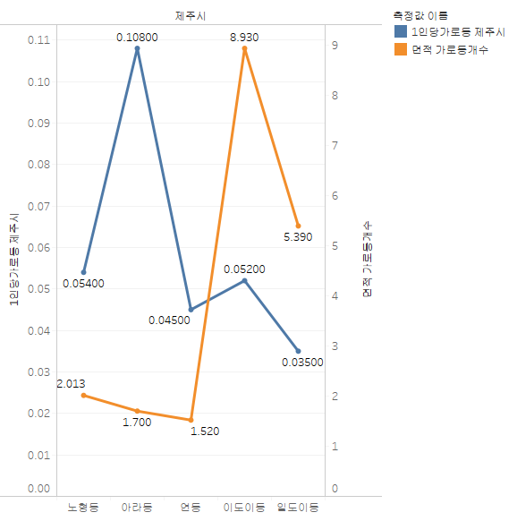
제주시
1인당 가로등, 면적당 가로등
1.아라동이 1인당 가로등의 개수가 가장 많고 일도이동이 가장 적다.
2.이도이동의 1ha당 가로등의 개수가 가장 많아서 이도이동의 면적에 비해 가로등수가 적다는 것을 알 수 있다.

Slide 15
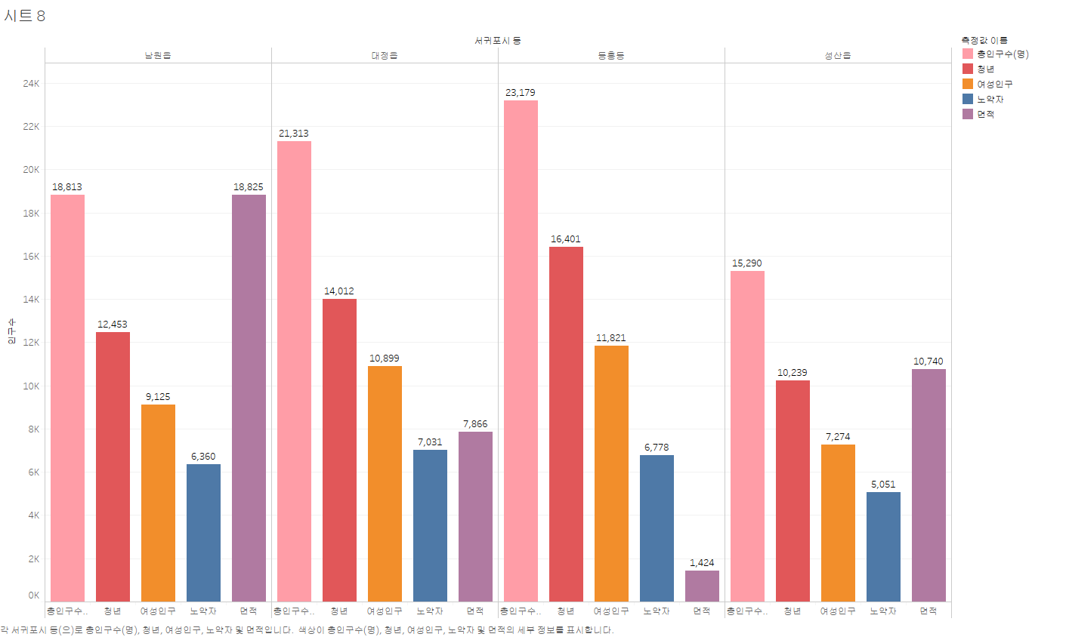
서귀포시 인구 vs 면적

Slide 16
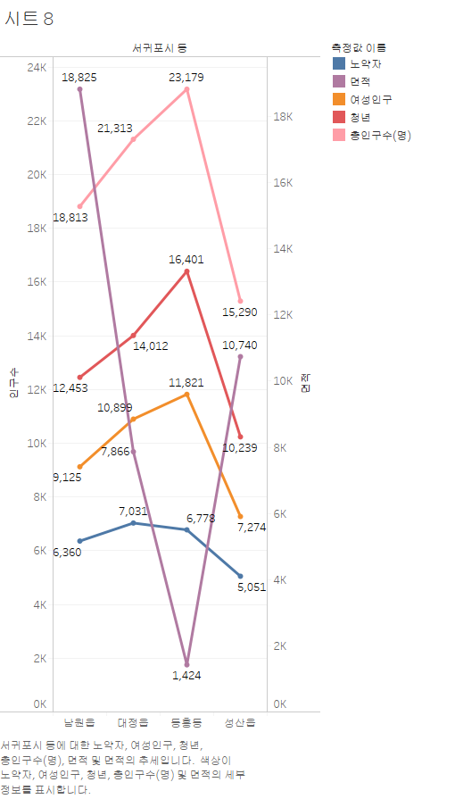
서귀포시
면적과 인구수
1.동홍동의 면적은 1,424 로 가장 적고 남원읍의 면적은 18,825이다.
그런데 인구는 동홍동이 23,179로 제일 많다. 남원읍의 총인구는 18,813이다.
면적은 13배 더 크고 0.88배로 차이가 난다.

Slide 17
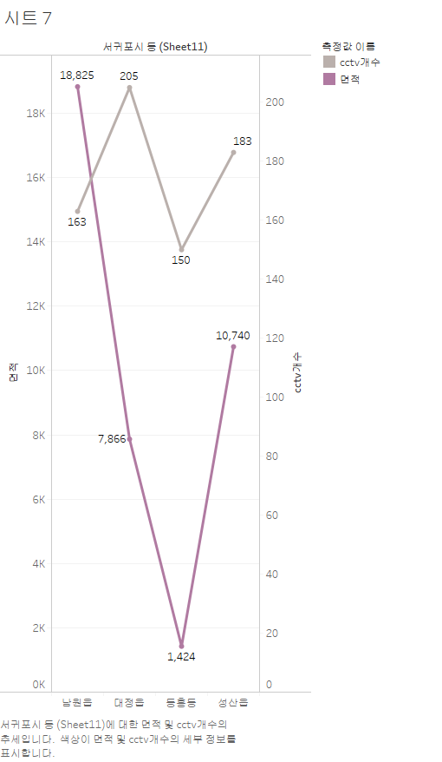
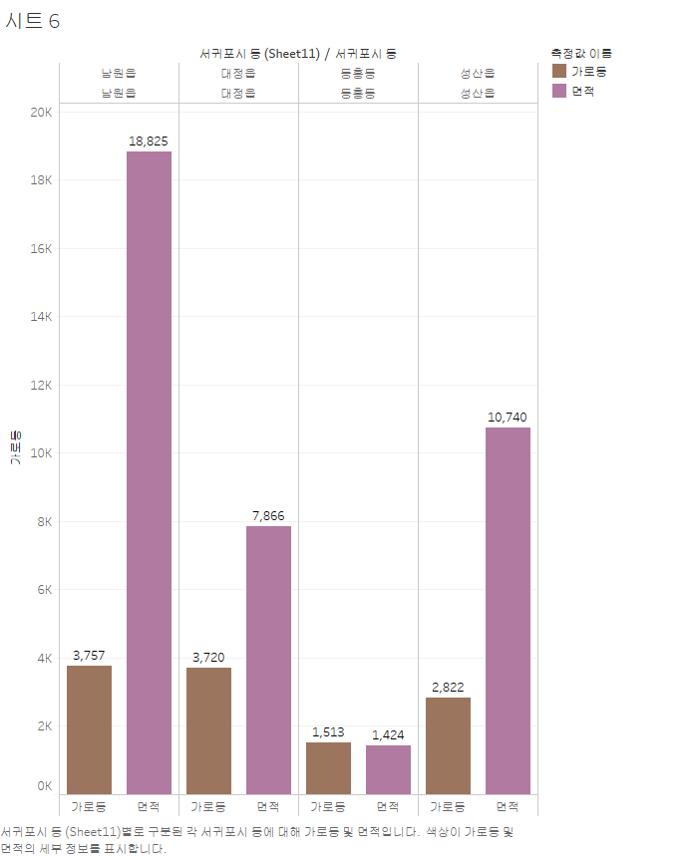
면적과 cctv
1.동홍동의 면적은 1,424 로 가장적고 남원읍의 면적은 18,825이다.
그런데 cctv개수는 대정읍이 205개로 제일 많다.
면적과 가로등
1. 남원읍과 대정읍의 가로등의 개수가 각각 남원읍 3,757개 대정읍 3,720개 로 크게 차이가 없는데 반해 면적차이는 2.39배가 크다.

Slide 18
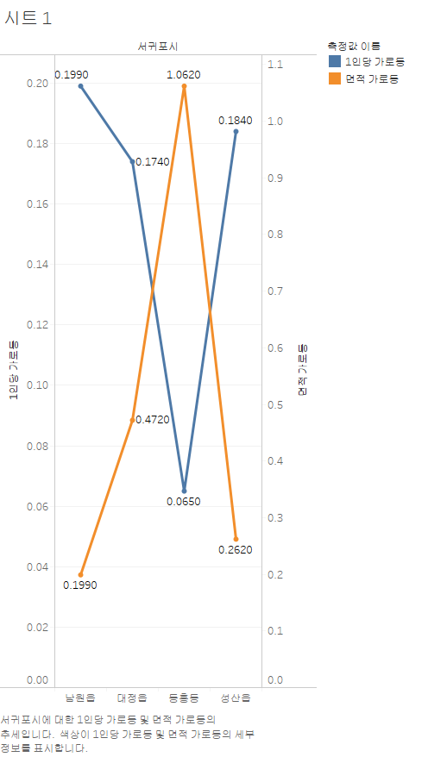
1인당 가로등
남원읍과 성산읍이 1인당 가로등의 개수가 각각 남원읍 0.199개로 동홍동에 비해 0.13개 더 많다.
2. 면적당 가로등의 개수는 동홍동이 면적에 비해 가로등이 많은 것으로 나온다. 1.06개로 남원읍이 0.19개에 비해 0.87개 많다.

Slide 19
아쉬운 점
1.가로등, cctv의 기준을 어떻게 정해야 하는지 몰라 모호했다.
2.1인당 감시받는 인구가 1인 단위로 했는데, 천명단위로 했어야 하는게 아니었나 싶다.

Slide 20
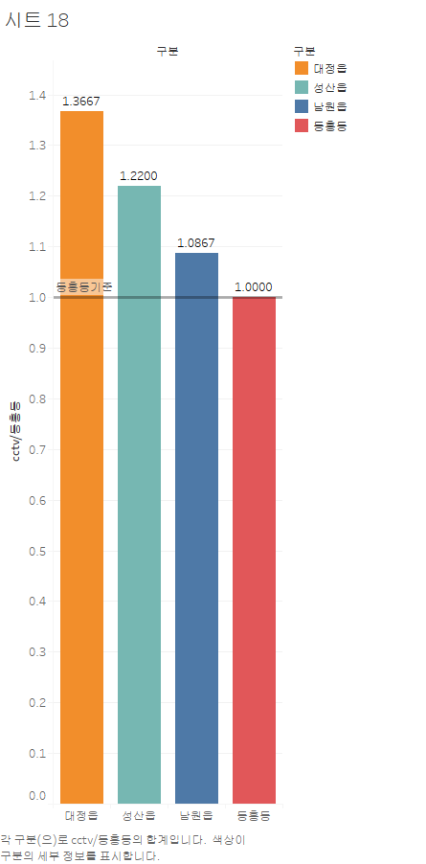
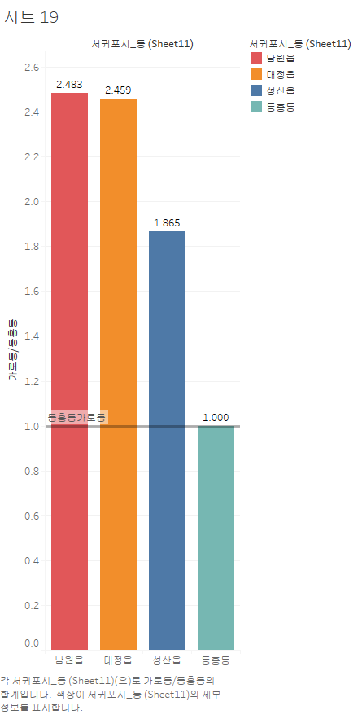
동홍동을 기준으로 cctv개수는
대정읍이 1.3배 성산읍이 1.22배 많다.
동홍동을 기준으로 가로등은
남원읍이 2.48배 대정읍이 2.46배 많다.

Slide 21
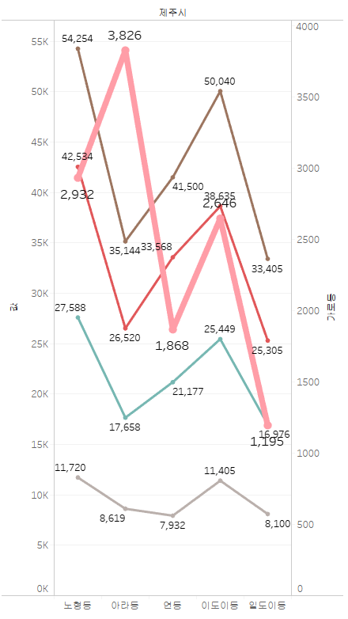
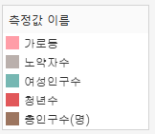
제주시
가로등과 인구(총인구,여성,노약자, 청년) 와 면적
1.노형동은 인구밀집도가 높은데 가로등은 적다.
2.아라동은 인구밀집도가 낮은데 가로등은 많다.
3.이도이동은 면적(296ha)은 일도이동의 면적(222ha)과 차이가 적은데도 불구하고 가로등이 일도이동에 비해 2.2배 더 많다.

